Slide 1


KHỞI ĐỘNG
TRÒ CHƠI GIẢI MÃ
GV gọi 10 bạn HS tham gia trò chơi
GV đưa 10 dữ liệu để HS xác định đó là thời
tiết hay khí hậu
Mỗi HS sẽ xác định 1 dữ liệu thuộc thời tiết hay khí hậu
Thời gian mỗi dữ liệu: 5 tiếng đếm

Slide 2

Mưa
GIẢI MÃ
Sương muối
Cận nhiệt
Mưa đá
Xích đạo
Ôn đới
Sương mù
Nhiệt đới
Hàn đới
Tuyết
Notes:
Mưa, xích đạo, nhiệt đới, sương mù, cận nhiệt, mưa đá, ôn đới, sương muối, tuyết, hàn đới

Slide 3

Thời tiết
Khí hậu
GIẢI MÃ
Mưa
Hàn đới
Tuyết
Ôn đới
Mưa đá
Cận nhiệt
Sương mù
Nhiệt đới
Sương muối
Xích đạo
Notes:
Mưa, xích đạo, nhiệt đới, sương mù, cận nhiệt, mưa đá, ôn đới, sương muối, tuyết, hàn đới

Slide 4




BÀI 9: THỰC HÀNH
ĐỌC BẢN ĐỒ CÁC ĐỚI KHÍ HẬU TRÊN TRÁI ĐẤT, PHÂN TÍCH BIỂU ĐỒ MỘT SỐ KIỂU KHÍ HẬU

Slide 5
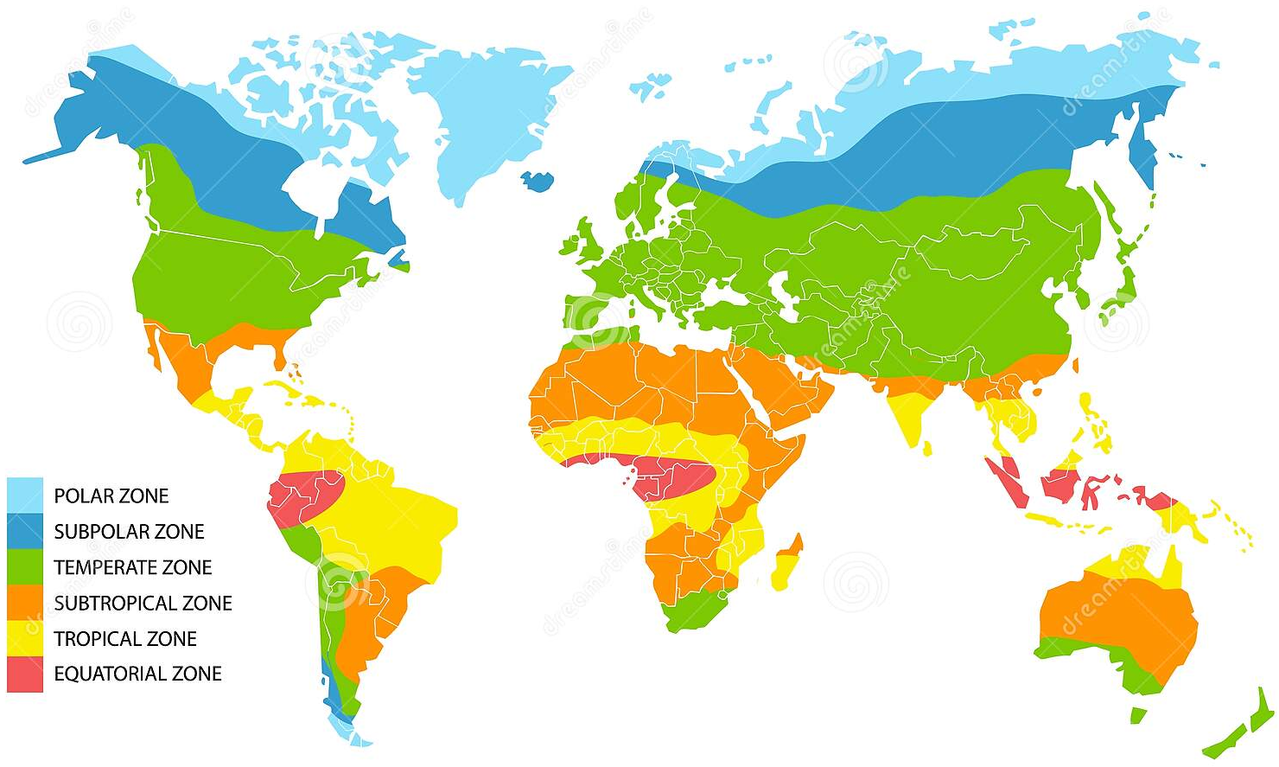





1. ĐỌC BẢN ĐỒ CÁC ĐỚI KHÍ HẬU TRÊN TRÁI ĐẤT
Hoạt động: cặp
PHIẾU HỌC TẬP
Có bao nhiêu đới khí hậu trên Trái Đất? ……………………………………………..
Xác định phạm vi và tên của các đới khí hậu:……………………………….………
Cho biết sự phân hóa thành các kiểu khí hậu ở các đới:…………………….………
Xác định Việt Nam nằm trong đới khí hậu nào?:……………………………..….
Quan sát bản đồ các đới và các kiểu khí hậu trên Trái Đất, hoàn thành PHT
Thời gian: 5 phút

Slide 6
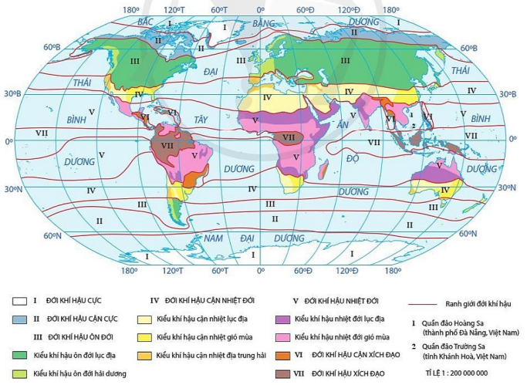
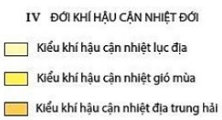
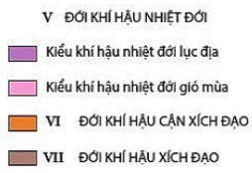
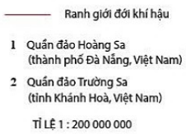
1. ĐỌC BẢN ĐỒ CÁC ĐỚI VÀ CÁC KIỂU KHÍ HẬU TRÊN TRÁI ĐẤT
Bản đồ các đới và các kiểu khí hậu trên Trái Đất

Slide 7
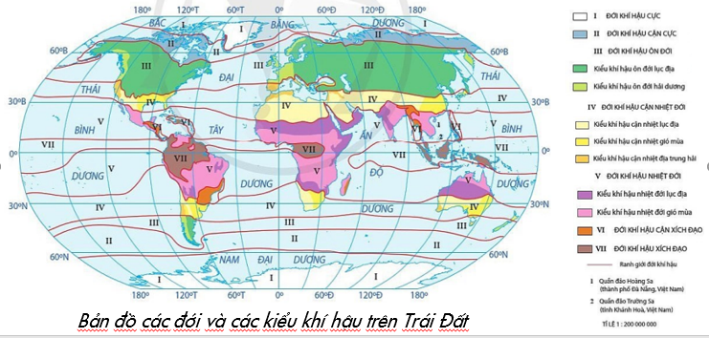
1. ĐỌC BẢN ĐỒ CÁC ĐỚI VÀ CÁC KIỂU KHÍ HẬU TRÊN TRÁI ĐẤT
7 đới khí hậu
Cực
Cận cực
Ôn đới
Cận nhiệt
Nhiệt đới
Cận xích đạo
Xích đạo
Kiểu lục địa
Kiểu gió mùa
Kiểu hải dương
Kiểu lục địa
Kiểu gió mùa
Kiểu địa trung hải
Kiểu lục địa
Kiểu gió mùa

Slide 8
1. ĐỌC BẢN ĐỒ CÁC ĐỚI VÀ CÁC KIỂU KHÍ HẬU TRÊN TRÁI ĐẤT
Việt Nam nằm trong đới nhiệt đới, kiểu nhiệt đới gió mùa
Bản đồ các đới và các kiểu khí hậu trên Trái Đất

Slide 9





2. PHÂN TÍCH BIỂU ĐỒ NHIỆT ĐỘ, LƯỢNG MƯA
Hoạt động nhóm
Nhóm 1:
tìm hiểu biểu đồ nhiệt độ, lượng mưa ở Việt Nam
Nhóm 2:
tìm hiểu biểu đồ nhiệt độ, lượng mưa ở Sat
Tìm hiểu về biểu đồ nhiệt độ, lượng mưa
của một số kiểu khí hậu trên TĐ
Hoàn thành PHT
Nhóm 3:
tìm hiểu biểu đồ nhiệt độ, lượng mưa ở Pháp
Nhóm 4:
tìm hiểu biểu đồ nhiệt độ, lượng mưa ở Nga
Thời gian: 5 phút. Sau đó từng nhóm trình bày

Slide 10
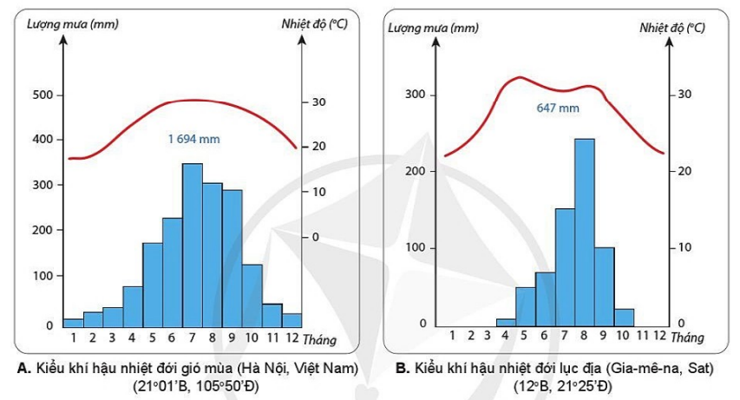
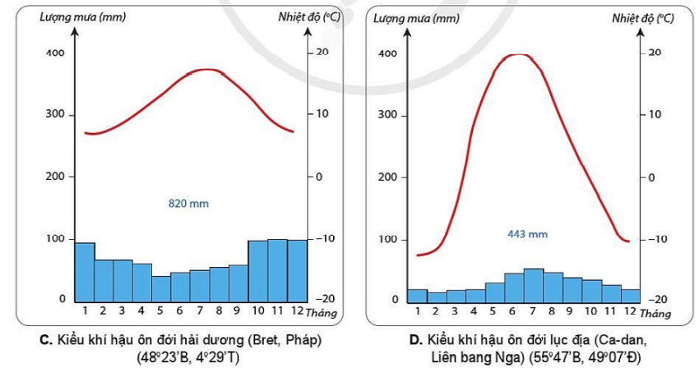
2. PHÂN TÍCH BIỂU ĐỒ NHIỆT ĐỘ, LƯỢNG MƯA
PHIẾU HỌC TẬP
Kiểu khí hậu: ………………………
Nhiệt độ trung bình tháng cao nhất (⁰C):……
Nhiệt độ trung bình tháng thấp nhất (⁰C):..…
Biên độ nhiệt độ năm (⁰C): ………………....
Tổng lượng mưa cả năm (mm):………………
Phân bố mưa: ………………………….……..
……………………………………………………

Slide 11
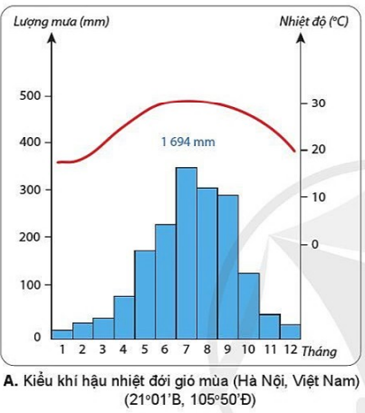
2. PHÂN TÍCH BIỂU ĐỒ NHIỆT ĐỘ, LƯỢNG MƯA
PHIẾU HỌC TẬP
HÀ NỘI – VIỆT NAM
Nhiệt đới gió mùa
Kiểu khí hậu: ………………………
Nhiệt độ trung bình tháng cao nhất (⁰C):
Nhiệt độ trung bình tháng thấp nhất (⁰C):
Biên độ nhiệt độ năm (⁰C):
Tổng lượng mưa cả năm (mm):
Phân bố mưa:
Khoảng 30⁰C (T7)
Khoảng 19⁰C (T1)
11⁰C
1694 mm
Chênh lệch lớn, mưa nhiều vào mùa hạ, ít mưa vào mùa đông

Slide 12
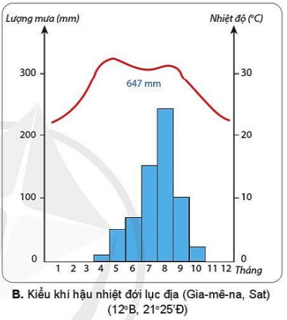
2. PHÂN TÍCH BIỂU ĐỒ NHIỆT ĐỘ, LƯỢNG MƯA
PHIẾU HỌC TẬP
GIA-MÊ-NA, SAT
Nhiệt đới lục địa
Kiểu khí hậu: ………………………
Nhiệt độ trung bình tháng cao nhất (⁰C):
Nhiệt độ trung bình tháng thấp nhất (⁰C):
Biên độ nhiệt độ năm (⁰C):
Tổng lượng mưa cả năm (mm):
Phân bố mưa:
Khoảng 32⁰C (T4)
Khoảng 22⁰C (T12)
10⁰C
647 mm
Có sự chênh lệch lớn, có 1 mùa mưa ít (hè) và 1 mùa khô (đông)

Slide 13
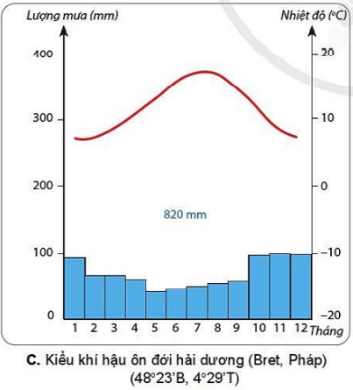
2. PHÂN TÍCH BIỂU ĐỒ NHIỆT ĐỘ, LƯỢNG MƯA
PHIẾU HỌC TẬP
BRET, PHÁP
Ôn đới hải dương
Kiểu khí hậu: ………………………
Nhiệt độ trung bình tháng cao nhất (⁰C):
Nhiệt độ trung bình tháng thấp nhất (⁰C):
Biên độ nhiệt độ năm (⁰C):
Tổng lượng mưa cả năm (mm):
Phân bố mưa:
Khoảng 17⁰C (T7)
Khoảng 8⁰C (T1)
9⁰C
820 mm
Khá đều trong năm và ở mức thấp.

Slide 14
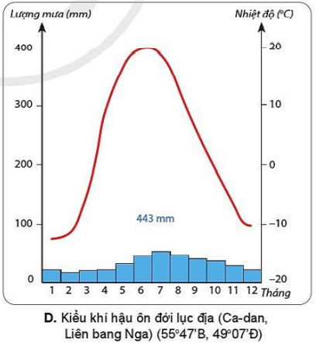
2. PHÂN TÍCH BIỂU ĐỒ NHIỆT ĐỘ, LƯỢNG MƯA
PHIẾU HỌC TẬP
CA-DAN, LIÊN BANG NGA
Ôn đới lục địa
Kiểu khí hậu: ………………………
Nhiệt độ trung bình tháng cao nhất (⁰C):
Nhiệt độ trung bình tháng thấp nhất (⁰C):
Biên độ nhiệt độ năm (⁰C):
Tổng lượng mưa cả năm (mm):
Phân bố mưa:
Khoảng 20⁰C (T7)
Khoảng - 12⁰C (T1)
32⁰C
443 mm
Lượng mưa rất thấp, (mùa hạ mưa nhiều hơn một chút).

Slide 15




EM
CÓ BIẾT?
+ Hơi nước đọng trên các lá cây, ngọn cỏ vào sáng sớm.
+ Nguyên nhân: hình thành do sự ngưng tụ hơi nước trên các vật thể gần sát mặt đất, khi nhiệt độ các vật này giảm xuống dưới điểm sương của không khí trong điều kiện trời quang, gió lặng.
SƯƠNG MÓC

Slide 16
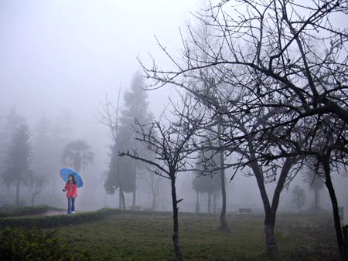


EM
CÓ BIẾT?
+ Hơi nước lơ lửng trong không khí, làm giảm tầm nhìn.
+ Nguyên nhân:
Sương mù bức xạ: hình thành khi mặt đất lạnh đi do bức xạ vào ban đêm trời quang mây, lạnh gió.
Sương mù bình lưu: do không khí ẩm di chuyển ngang qua nơi có bề mặt lạnh.
Sương mù bốc hơi: do khi không khí lạnh di chuyển qua miền có mặt nước ấm hơn nhiều thì hơi nước bốc lên gặp lạnh và nhanh chóng ngưng tụ.
SƯƠNG MÙ

Slide 17



LUYỆN TẬP
QUIZZ !
Sử dụng điện thoại có kết nối internet, quét mã QR sau để trả lời các câu hỏi trắc nghiệm Quizz trên Zingnews.vn, sau đó HS báo cáo kết quả xem được bao nhiêu câu đúng. HS được nhiều câu đúng nhất →thắng.
https://zingnews.vn/noi-nao-mua-nhieu-nhat-the-gioi-post1064624.html
Notes:
https://zingnews.vn/noi-nao-mua-nhieu-nhat-the-gioi-post1064624.html

Slide 18



VẬN DỤNG
Hoạt động nhóm đôi
Nhiệm vụ
Các cặp nhìn bản đồ tự chia ra 1 bạn đặt câu hỏi về quốc gia/khu vực A nằm trong đới/kiểu khí hậu nào, 1 bạn dựa vào bản đồ tìm câu trả lời; sau đó đổi ngược lại.
Quan sát bản đồ các đới khí hậu trên Trái Đất
Các cặp tự đặt câu hỏi và tự tìm câu trả lời
Thời gian: 3 phút
Notes:
Ví dụ: Bạn A hỏi “Nước Nga chủ yếu nằm trong đới khí hậu nào?”, Bạn B trả lời “Nga chủ yếu nằm trong đới khí hậu ôn đới”; ngược lại B hỏi “phía Tây của châu Âu chủ yếu có kiểu khí hậu gì?” A trả lời “phía Tây của châu Âu chủ yếu có kiểu khí hậu ôn đới hải dương”

Slide 19
1. ĐỌC BẢN ĐỒ CÁC ĐỚI VÀ CÁC KIỂU KHÍ HẬU TRÊN TRÁI ĐẤT
Bản đồ các đới và các kiểu khí hậu trên Trái Đất

Slide 20


